Slide 1
МІНІСТЕРСТВО ОСВІТИ І НАУКИ УКРАЇНИ
ВІННИЦЬКИЙ НАЦІОНАЛЬНИЙ ТЕХНІЧНИЙ УНІВЕРСИТЕТ
Ілюстративний матеріал
до магістерської кваліфікаційної роботи
Стахова Віктора Івановича
Визначення пріоритетних напрямків розвитку автотранспортних підприємств в ринкових умовах
      Науковий керівник
      кандидат технічних наук, доцент Крещенецький Володимир Леонідович
      Вінниця 2015

Slide 2
Мета дослідження
Метою магістерської кваліфікаційної роботи є підвищення ефективності роботи автотранспортних підприємств на основі впровадження ефективних напрямків розвитку.
Об’єктом дослідження є виробничі процеси автотранспортних підприємств та напрямки їх розвитку за умови ефективного використання виробничого потенціалу.
Предметом дослідження є вплив можливих напрямків розвитку автотранспортних підприємств на ефективність їх діяльності.
Задачі дослідження:
виконати аналіз існуючих теоретичних підходів щодо сутності і змісту поняття “розвиток виробництва" та уточнити його сутність для підприємств автомобільного транспорту;
розробити методику вибору пріоритетних напрямків розвитку підприємств автомобільного транспорту;
розробити програмне забезпечення для вибору напрямку подальшого розвитку підприємства автомобільного транспорту.

Slide 3
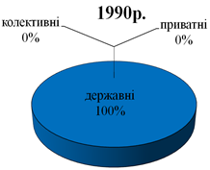
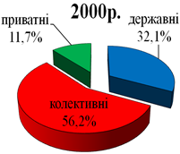
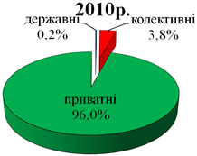
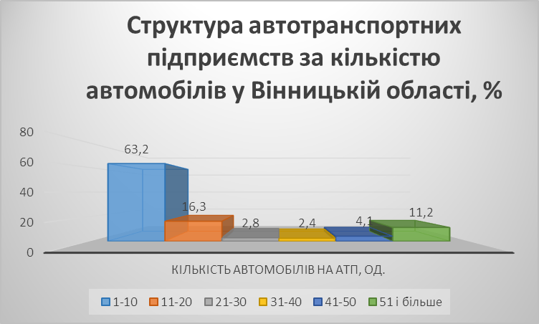
ОСОБЛИВОСТІ ЗМІН НА АВТОМОБІЛЬНОМУ ТРАНСПОРТІ ПРИ ПЕРЕХОДІ ДО РИНКОВИХ ВІДНОСИН
Динаміка структури автотранспортних підприємств у Вінницькій області за формою власності

Slide 4
алгоритм визначення пріоритетних напрямків розвитку підприємств автомобільного транспорту

Slide 5
МЕТОДИКА ВИБОРУ ПРІОРИТЕТНИХ НАПРЯМКІВ РОЗВИТКУ АТП
Набір оціночних показників ефективності в межах всіх напрямків розвитку

Slide 6
МЕТОДИКА ВИБОРУ ПРІОРИТЕТНИХ НАПРЯМКІВ РОЗВИТКУ АТП (продовження)
Оціночна шкала:
0,7 < відносний інтегральний показник ефективності < 1 – гарний стан, за умови стабільності зовнішнього середовища підприємство не потребує змін в даному напрямку;
0,35 < відносний інтегральний показник ефективності < 0,7 – середній стан – необхідне проведення змін по даному напрямку;
0 < відносний інтегральний показник ефективності < 0,35 – поганий стан і потрібне проведення негайних змін по даному напрямку.

Slide 7
МОЖЛИВІ НАПРЯМКИ ТА СТРАТЕГІЇ РОЗВИТКУ ПІДПРИЄМСТВ АВТОМОБІЛЬНОГО ТРАНСПОРТУ

Slide 8
МАТЕМАТИЧНА МОДЕЛЬ НАПРЯМКІВ РОЗВИТКУ ПІДПРИЄМСТВ АВТОМОБІЛЬНОГО ТРАНСПОРТУ

Slide 9
МАТЕМАТИЧНА МОДЕЛЬ НАПРЯМКІВ РОЗВИТКУ ПІДПРИЄМСТВ АВТОМОБІЛЬНОГО ТРАНСПОРТУ(ПРОДОВЖЕННЯ)

Slide 10
АЛГОРИТМ МОДЕЛЮВАННЯ СТРАТЕГІЙ РОЗВИТКУ ПІДПРИЄМСТВ АВТОМОБІЛЬНОГО ТРАНСПОРТУ

Slide 11
Результати моделювання інтегральних показників ефективності напрямків розвитку
Абсолютні значення інтегральних показників ефективності напрямків розвитку серед підприємств конкурентів м. Вінниці
Показники | ПП Автотранском | ТОВ Назарет Транс | ПП Беркут-транс | ПАТ Вінницьке АТП 0161 | ТОВ Транс - Легіон Україна | ЗАТ Укртранс - Вінниця
Показник ефективності структури | 0,493 | 0,470 | 0,465 | 0,428 | 0,543 | 0,878
Показник ефективності функцій | 0,627 | 0,850 | 0,847 | 0,755 | 0,949 | 0,698
Показник ефективності організації | 0,691 | 0,779 | 0,789 | 0,996 | 0,716 | 0,896
Показник ефективності управління | 0,324 | 0,185 | 0,359 | 0,176 | 0,227 | 0,357
Відносні інтегральні показники ефективності напрямків досліджуваного підприємства
в порівнянні з еталонними значеннями
Структурний напрямок | Функціональний напрямок | Організаційний напрямок | Управлінський напрямок
0,562 | 0,661 | 0,694 | 0,903

Slide 12
ПРАКТИЧНЕ ЗНАЧЕННЯ ОДЕРЖАНИХ РЕЗУЛЬТАТІВ
Результати, які мають найбільшу практичну значущість:
методика вибору пріоритетних напрямків розвитку підприємств автомобільного транспорту;
програмний пакет визначення пріоритетних напрямків розвитку підприємств автомобільного транспорту (Свідоцтво на реєстрацію авторського права на твір № 37401);
Впровадження результатів досліджень
Запропоновані методики, а також висновки та рекомендації одержані в магістерській кваліфікаційній роботі впроваджені на ПП “Автотранском“.
Матеріали роботи використовуються в навчальному процесі кафедри автомобілів та транспортного менеджменту Вінницького національного технічного університету.

Slide 13
НАУКОВА НОВИЗНА ОТРИМАНИХ РЕЗУЛЬТАТІВ
вперше:
запропоновано методику вибору пріоритетних напрямків розвитку підприємств автомобільного транспорту, яка базується на методі адитивної оптимізації. Дана методика дасть змогу керівництву автотранспортних підприємств швидко визначатися щодо пріоритетних напрямів подальшого розвитку;
розроблено економіко-математичну модель та алгоритм функціонування підприємства, які з достатньою точністю дозволять поетапно для кожної стратегії та варіанту її реалізації визначити економічну ефективність, конкурентоспроможність підприємства та фінансову реалізованість варіанту.
удосконалено:
- понятійний апарат економічної сутності категорії розвиток автотранспортних підприємств.
дістали подальшого розвитку:
- напрямки та стратегії розвитку адаптовані для підприємств автомобільного транспорту з врахуванням специфіки їх діяльності.

Slide 14
ВИСНОВКИ
Виконаний в роботі аналіз функціонування та розвитку автотранспортних підприємств довів необхідність проведення змін, що зумовлено рядом причин: більшість підприємств мають завеликий апарат управління; значна частина підприємств перебувають на межі банкрутства і розпаду через свою неконкурентоспроможність.
Аналіз наукових досліджень з питань розвитку показав, що наявні дослідження мають дещо вузьконацілений галузевий характер та не враховують специфіки діяльності підприємств автомобільного транспорту
На підставі зроблених автором узагальнень визначено перспективні напрямки розвитку підприємств автомобільного транспорту: структурний, функціональний, організаційний, управлінський.
Розроблена методику вибору пріоритетних напрямків розвитку підприємств автомобільного транспорту. Методика реалізована в програмному пакеті визначення пріоритетних напрямків розвитку підприємств автомобільного транспорту (Свідоцтво на реєстрацію авторського права на твір № 37401).
Розроблена економіко - математична модель та алгоритм моделювання варіантів розвитку підприємств автомобільного транспорту, які дають можливість провести моделювання різних стратегій розвитку та вибрати найбільш ефективні в сучасних умовах.
Проведена експериментальна перевірка адекватності моделі на основі результатів моделювання попередніх років діяльності підприємства ПП «Автотранском». Встановлено, що пріоритетним напрямком розвитку для даного підприємства є структурний, адже він має найнижче значення як абсолютного так і відносного інтегрального показника ефективності і складає відповідно 0,49 і 0,56.

Slide 15
Дякую за увагу!

